Slide 1
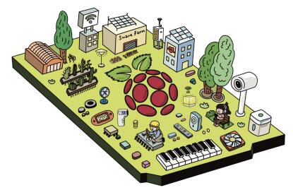
전기공학 종합설계 2
부천대학교 전기과
이한석 교수

Slide 2

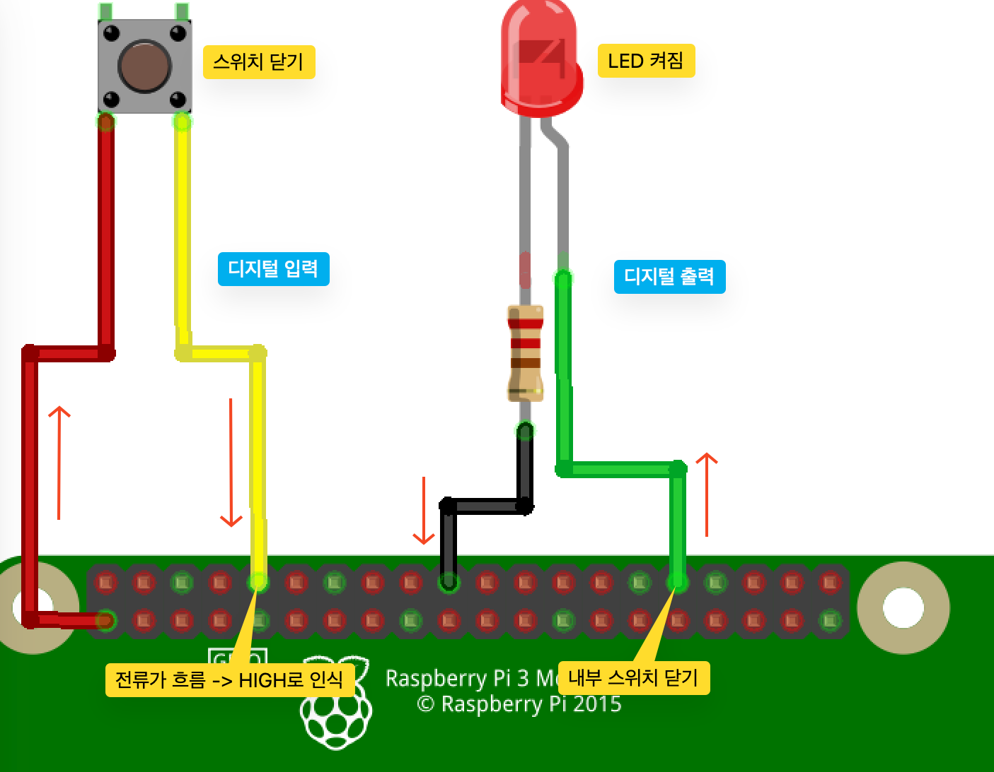
제2장 디지털 출력
부천대학교 전기과 이한석 교수

Slide 3
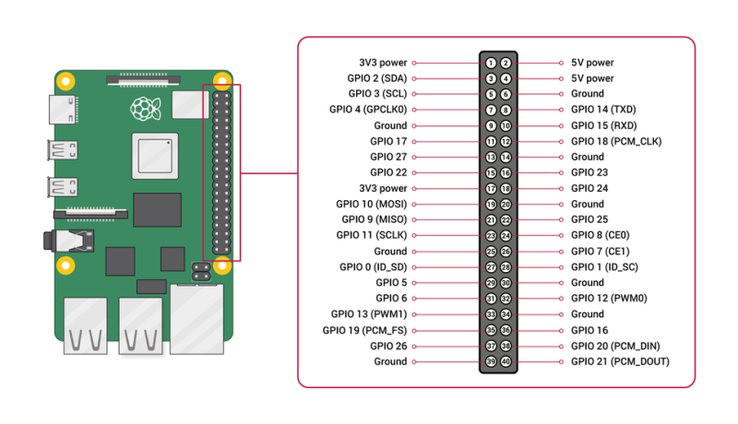
1. 라즈베리파이 디지털 출력
라즈베리파이5 Pin MAP
라즈베리파이5는 총 40여개의 GPIO핀
출력전압은 3.3V
부천대학교 전기과

Slide 4
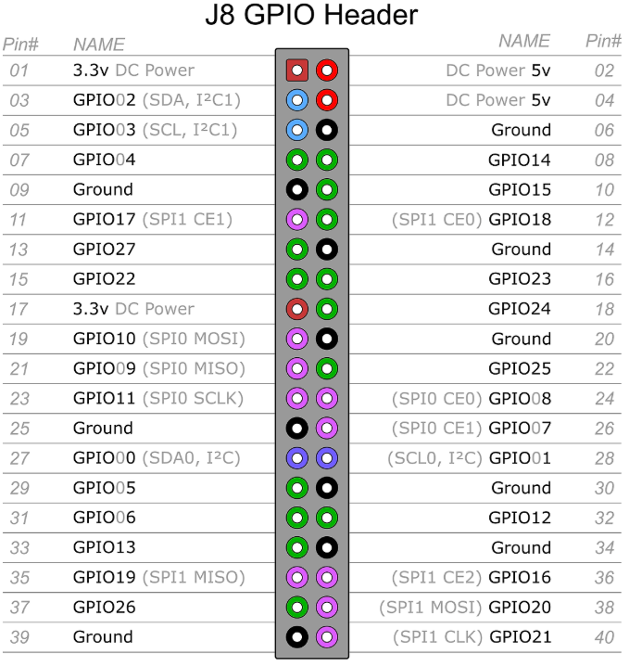
부천대학교 전기과

Slide 5
1. LED 제어
GPIO핀 지정 방법
형식 | 변수 = LED(GPIO번호)
(ex) 다음 3가지 모두 사용가능
led = LED(14)
led = LED("GPIO14")
led = LED("J8:8")
디지털 출력
형식 | 1 출력 : 변수.on( ) 0 출력 : 변수.off( )
(ex) led.on( )
led.off( )

Slide 6
실습 1 | 라즈베리파이 범용핀인 GPIO14번 핀에 LED를 연결하고 1초에 한번씩 ON/OFF
(1) 회로도
from gpiozero import LED
from time import sleep
led = LED(14)
while True:
led.on( )
sleep(1)
led.off( )
sleep(1)

Slide 7
실습 2 | LED 2개를 1초동안 교차로 on/off 되도록 프로그램을 작성하시오. GPIO포트는 본인이 원하는 번호로 선택하시오.
(1) 회로도

Slide 8
답중 하나
from gpiozero import LED
from time import sleep
led0 = LED(14)
led0 = LED(15)
while True:
led0.on( )
led1.off( )
sleep(1)
led0.off( )
led1.on( )
sleep(1)

Slide 9
실습 3 | 실습1의 회로에서 프로그램 실행중에 0을 입력하면 LED가 off, 1을 입력하면 LED가 off 되도록 프로그램을 작성하시오
답중 하나
from gpiozero import LED
led = LED(14)
while True:
number = int(input("Please enter 0 or 1:"))
if number==1:
led.on()
print("led on")
if number_input==0:
led.off( )
print("led off")

Slide 10
실습 4 | 신호등 만들기 빨간불 3초, 노란불 1초, 파란불 5초 노란불1초 반복 Ctrl+C 키가 눌리면 종료
답중 하나
red = LED(17)
yellow = LED(27)
green = LED(22)
def all_off( ):
red.off( )
yellow.off( )
green.off( )
print("🚦 신호등 시작! (Ctrl+C로 종료)")
try:
while True:
# 빨간불 (3초)
all_off()
red.on( )
print("🔴 정지")
sleep(3)

Slide 11
# 노란불 (1초)
all_off( )
yellow.on( )
print("🟡 주의")
sleep(1)
# 초록불 (5초)
all_off( )
green.on( )
print("🟢 출발")
sleep(5)
# 노란불 (1초)
all_off( )
yellow.on( )
print("🟡 주의")
sleep(1)
except KeyboardInterrupt:
all_off( )
print("\n🚦 신호등 종료!")

